Slide 1
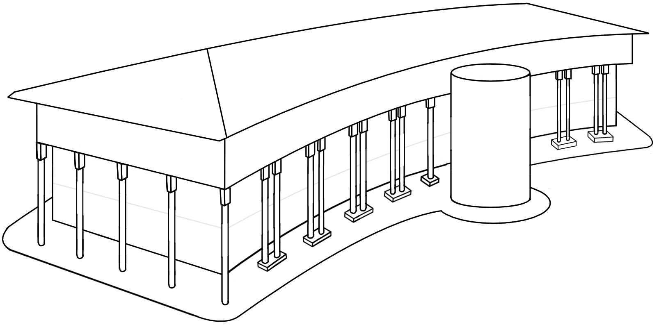
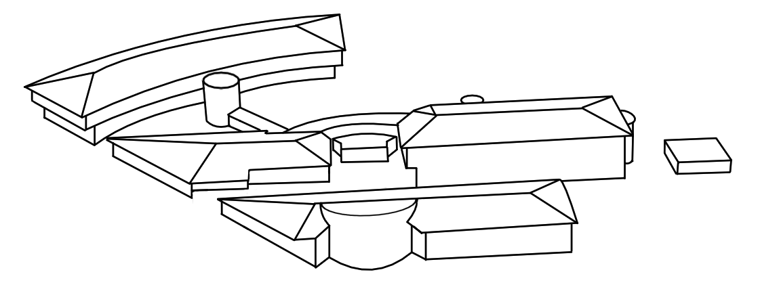
Capt’Elec
Par :
Axel Bacrie
Théo Chaves
Nathan Chaugier
William Touzani
Pour :
Patricia Stolf
Rémi Boule
Amélie Legrand
24/05/2023

Slide 2
Les acteurs du projet
Introduction
Analyse du besoin
Réalisation Technique
Bilan
Conclusion
Cliente : Patricia Stolf
[Chercheuse à l’IRIT dans l’équipe SEPIA & enseignante à l’IUT de Blagnac]
Superviseur : Rémi Boulle
[Enseignant en mathématiques à l’IUT de Blagnac]
Jérôme Lopusniac
[Administrateur réseau de l’IUT de Blagnac]
Denis Bernard
[Travail au département Génie Industriel et Maintenance de l’IUT de Blagnac]
Notes:
Jérome → aide pour mise en production sur réseau IUT
Denis → aide sur partie électonique car pas notre domaine de compétence

Slide 3

Le client et sa problématique
Comment monitorer la consommation électrique de l’IUT ?
Introduction
Analyse du besoin
Réalisation Technique
Bilan
Conclusion
Patricia Stolf
Elle travaille actuellement sur le projet ANR Datazero2.
Gérer l'électricité et les services informatiques dans un centre de données fonctionnant avec plusieurs sources d'énergie verte.

Slide 4
Table des matières :
Analyse du besoin
  Analyser la demande client
  Formulation les objectifs
  Présentation du contrat d’équipe
Réalisation technique
  Méthodologie
  Déroulement
  Résultats
Bilan et analyse rétrospective
  Bilan technique
  Bilan humain
  Bilan de compétences

Slide 5
I) Analyse du besoin
Analyser la demande client
Formulation les objectifs
Présentation du contrat d’équipe
Notes:
1) Analyser la demande client
pourquoi demande-t-il ce projet ?
Avant : quel est l’existant (avec les problèmes que cela comporte : identifier les manques, les utilisateurs concernés) ? Pourquoi cette mission ?
2) Formuler les objectifs en termes techniques :
Après : quel est le but visé et les objectifs à atteindre ?
Énoncer clairement les contraintes et les technologies usitées. Expliquer le contexte technique : existence d’une BD (tables, lien, etc.), existence d’une application (architecture fonctionnelle de cette appli pour expliquer où se place le développement à réaliser).
3) Présenter le contrat d’équipe (organisation), le rôle occupé dans l’équipe
Décrire les méthodologies utilisées en termes de gestion de projet, d’organisation (planification prévisionnelle)
Dans cette partie, peuvent/doivent figurer :
- Architecture matérielle (serveurs, réseaux, OS…) faire un schéma
- Diagramme des Cas d’Utilisation (ou spécifications détaillées du logiciel à développer)
- Planification du déroulement du projet (GANTT prévisionnel / GANTT réel)

Slide 6
1) Analyse de la demande client
1.1) Pourquoi ce projet ?
Appel d’offre
Capt’Elec
IRIT
Introduction
Analyse du besoin
Réalisation Technique
Bilan
Conclusion
Aucun existant
Type :
Preuve de concept
Attendu :
Un tableau de bord
Objectif :
Monitorer la consommation
électrique de l’IUT

Slide 7
1) Analyse de la demande client
1.1) Structure du projet
Introduction
Analyse du besoin
Réalisation Technique
Bilan
Conclusion
Acquisition des données
Stockage des données
Affichage des données
Notes:
Acquisition → capteur
Stockage → BD
Affichage → application web

Slide 8
2) Formulation des objectifs
2.1) Spécification détaillée
Introduction
Analyse du besoin
Réalisation Technique
Bilan
Conclusion
Une application web
Simple à utiliser / à prendre en main
Permettre de visualiser la consommation électrique des salles de l’IUT
Possibilité de consulter dans le détail, les données et leur historique
Afficher en temps réel les données sur le plan de l’IUT
Acquérir les données de consommation via le capteur
Possibilité de modifier / étendre le projet
Notes:
La partie au contact de l’utilisateur est l’aplication web c’est donc elle qui à le plus de spécification.
Les autres parties ne sont que des moyen (elles doivent juste fonctionner)

Slide 9
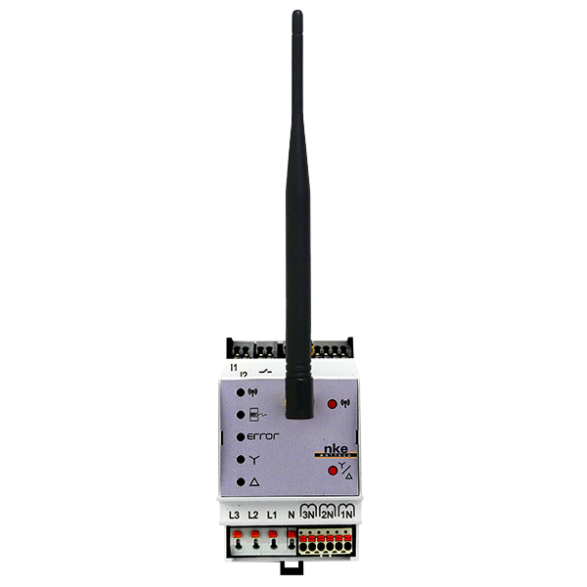




2) Formulation des objectifs
2.2) Les contraintes
Matériel
Logiciel
Introduction
Analyse du besoin
Réalisation Technique
Bilan
Conclusion
Notes:
Contraintes principalements logiciel
Expliquées dans la partie technique (II).
Aussi materiel choix du capteur fait en amont.

Slide 10
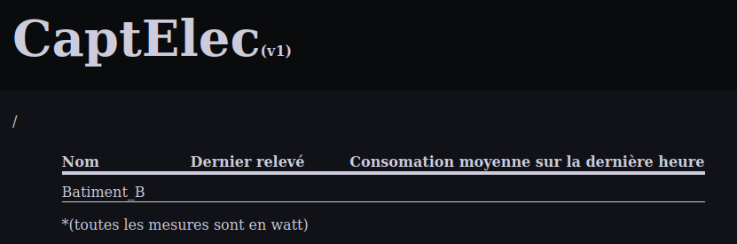
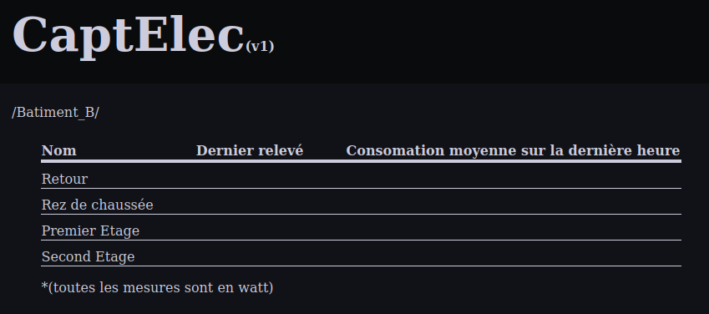
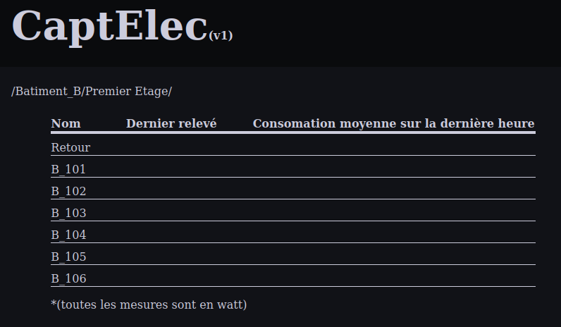
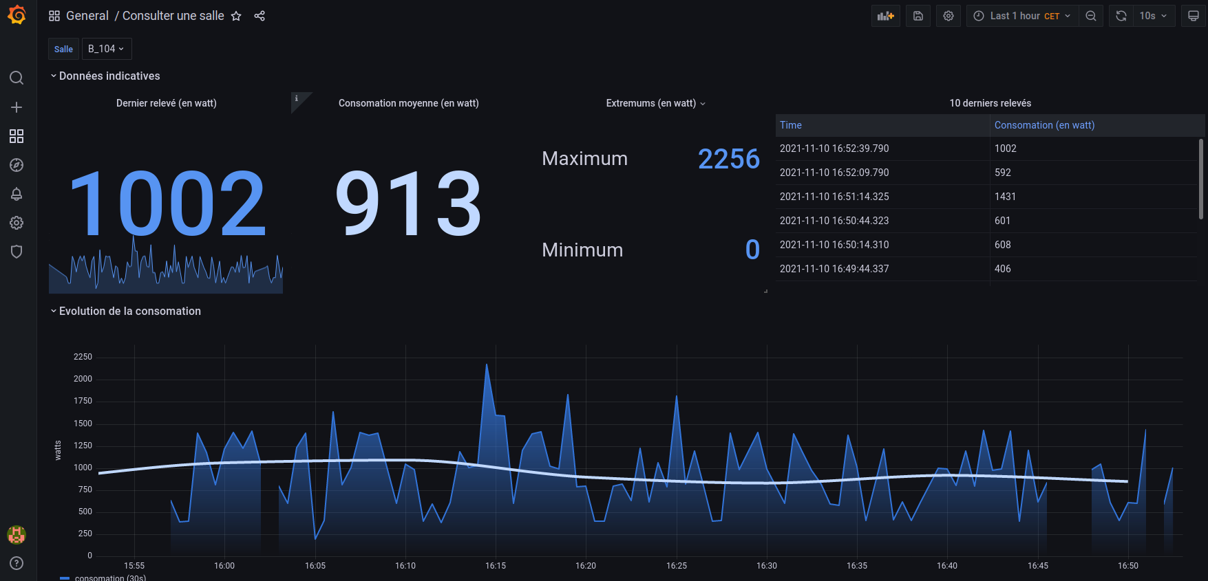
2) Formulation des objectifs
2.3) Les livrables
Introduction
Analyse du besoin
Réalisation Technique
Bilan
Conclusion
(1)
Documentations :
- Utilisateur
- Technique (pour évolution et compréhension par des tiers)
Vidéo :
- une vidéo de présentation du projet
Un site en PHP¹ qui redirige vers des tableaux de bord Grafana²
- Site en production
- Les fichiers sources
(2)

Slide 11
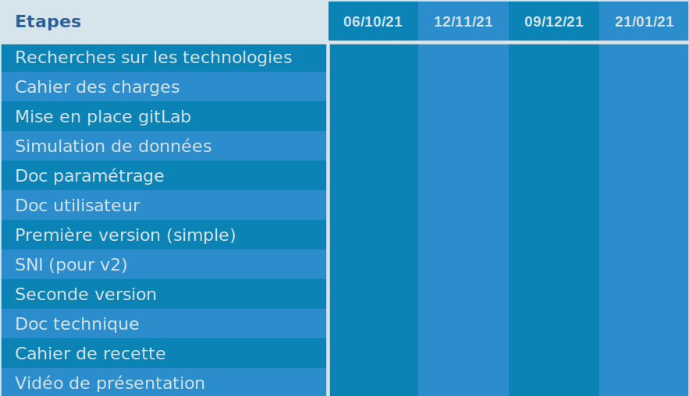
3) Présentation du contrat d’équipe
3.1) Planification
Introduction
Analyse du besoin
Réalisation Technique
Bilan
Conclusion
Recherches sur les technologies
Cahier des charges
Mise en place gitLab
Simulation de données
Première version (simple)
Doc utilisateur
Doc paramétrage
SNI (pour v2)
Doc technique
Seconde version (aboutie)
Vidéo de présentation
Livraison et recette
Préparation et étude
Phase de développement
Phase finale

Slide 12
3) Présentation du contrat d’équipe
3.2) Répartition du travail
Introduction
Analyse du besoin
Réalisation Technique
Bilan
Conclusion
Nathan
Acquisition des données
William
Théo
Stockage des données
Axel
Affichage des données
Notes:
Pour ce qui est de la répartition du travail,
nous nous sommes répartis les tâches en 3 parties
présentées précédemment par William :
.
Nathan s'occupait de l'acquisition des données
captées par le capteur, William de la transition
de celles-ci vers le stockage des données, faits
par moi même, puis Axel s'occupait de l'affichage
des données stockées.

Slide 13


3) Présentation du contrat d’équipe
3.4) Moyens de communication
Communication continue
Communication officielle
Introduction
Analyse du besoin
Réalisation Technique
Bilan
Conclusion
Difficultés
Retours
Question
Étapes clés
Remise de notes
Prise de réunion
Discord
Email
Notes:
Nos moyens de communication étaient divisés en 2 parties :
.
La communication continue, avec nos difficultés, nos retours
et nos questions sur discord à notre superviseur,
.
Et la communication officielle avec les étapes clefs, la remise
des notes et les prises de réunion par mail, pour garder des traces

Slide 14
II) Réalisation technique
Méthodologie
Déroulement
Résultats
Notes:
Maintenant que nous connaissons les objectifs, passons à la réalisation
technique en 3 parties : La méthodo, le Déroulement et les résultats

Slide 15
1) Méthodologie
1.1) Etude des technologies imposées
Introduction
Analyse du besoin
Réalisation Technique
Bilan
Conclusion
Nouveau protocole réseau
Technologie de télécommunication radio fréquence
*SGBD **noSQL de séries temporelles adapté à l’internet des objets
Service lowCode pour interfacer des acteurs de l’internet des objets
* Système de gestion de bases de données
** par opposition aux SGBD SQL que nous étudions à l’IUT
Notes:
Tout d'abord dans la méthologie, nous avons étudié les technologies imposées :
.
MQTT est un nouveau protocole réseau, Lorawann est technologie de télécommunication
radio fréquence, Influx DB est un SGBD no SQL de réries temporelles adapté à l'internet des objets et
NodeRed un Service lowCode pour interfacer des acteurs de
l'internet des objets

Slide 16
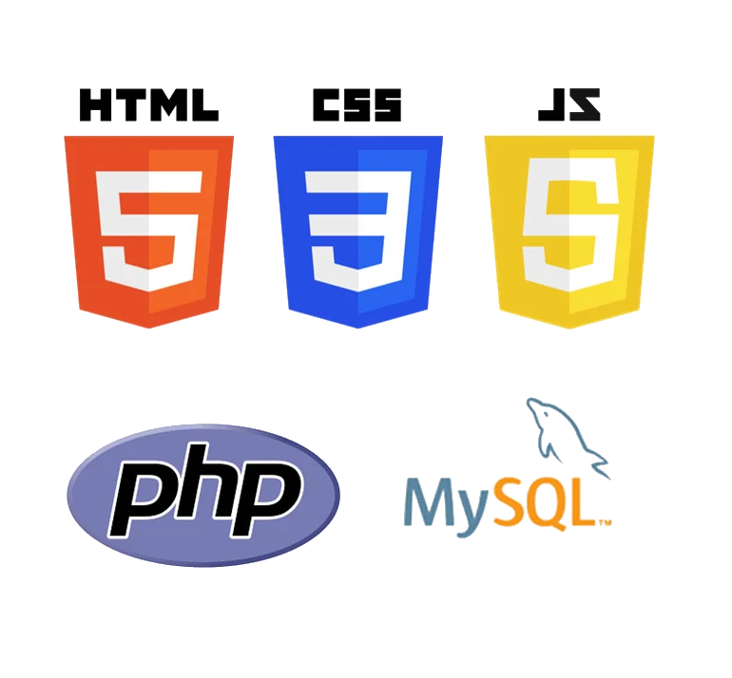


1) Méthodologie
1.2) Les technologies au sein du projet
Introduction
Analyse du besoin
Réalisation Technique
Bilan
Conclusion
Capteur Électrique
(NKE triphas’o 60A)
Gateway
(antenne)
Broker MQTT
insertion
lecture
(Serveur Web)
Utilisateur
Notes:
Maintenant que nous connaissons les technologies, nous pouvons aligner nos trois différentes étapes à celles-ci : lire shéma

Slide 17
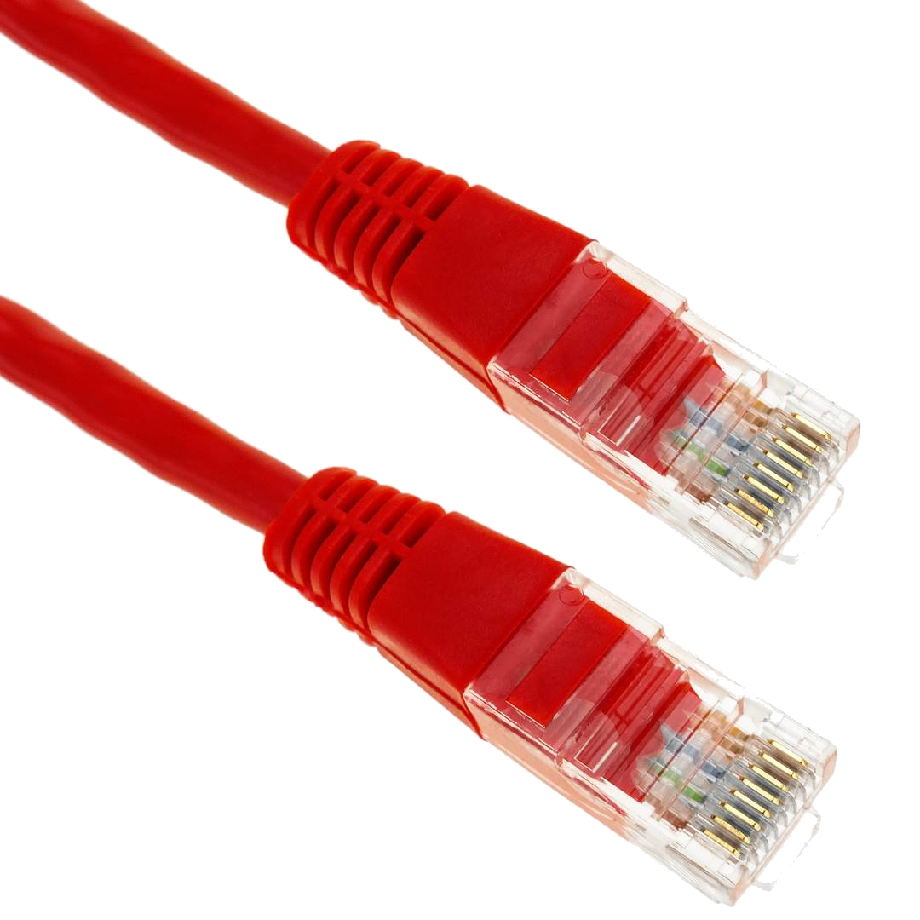
1) Méthodologie
1.3) Choix des technologies : liaison capteur
Connexion filaire
Introduction
Analyse du besoin
Réalisation Technique
Bilan
Conclusion
Grande portée
Déploiement peu contraignant
Peu coûteux énergiquement
Possible perte d’information
Rapidité
Simplicité de connexion
Nécessite un accès physique
Coûteux
Notes:
Passons maintenant aux choix des technologies, ici, Lorawann nous a été imposé
mais nous pouvons faire un comparatif avec un autre outil pour comprendre le choix du client : Lire diapo

Slide 18

1) Méthodologie
1.3) Choix des technologies : application web
Introduction
Analyse du besoin
Réalisation Technique
Bilan
Conclusion
Obligatoire (car web)
Choix du langage côté serveur
Expertise déjà acquise
Fiable (versions stables)
Déjà installé
Nécessite une formation
Notes:
Pour les technologies permettant de développer l'application web,
HTML CSS et JS nous sont obligatoires par défaut.
Il nous fallait choisir un langage côté serveur : nous avons opté pour php car : Lire diapo

Slide 19


1) Méthodologie
1.4) Choix des technologies : affichage & stockage des données
Introduction
Analyse du besoin
Réalisation Technique
Bilan
Conclusion
Affichage détaillé des données
Stockage des données
Adapté aux séries temporelles
Proposition du client
Reconnu dans l’IoT
Proposition du client
Expertise déjà acquise
Simple à déployer
Peu adapté à l’usage
Notes:
Enfin, pour l'affichage des données, beaucoup de services nous sont équivalents, cependant, le client nous a proposé
.
.
.
Grafana, nous avons opté pour ça.
Pour le stockage des données, même si MySQL était déjà métrisé par notre groupe et qu'il est simple à utiliser, il est peu adapté à l'usage
alors que InfluxDB est adapté aux séries temporelles,
c'était encore une proposition client et c'est un outil reconnu dans
l'internet des objets.

Slide 20


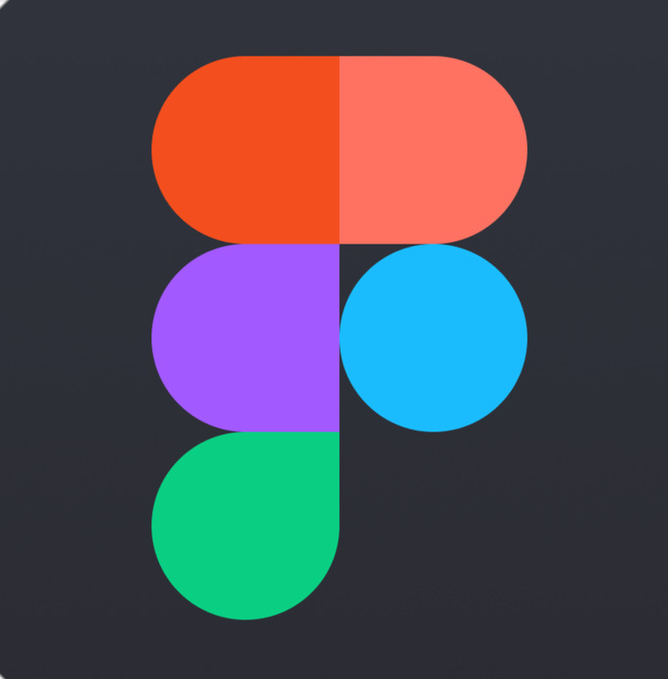

1) Méthodologie
1.5) Outils de conception
Introduction
Analyse du besoin
Réalisation Technique
Bilan
Conclusion
[Rédaction doc et rapports]
Figma
Asciidoc
[Création de schémas, diagrames et maquettes]
[Gestion mode agile]

Slide 21
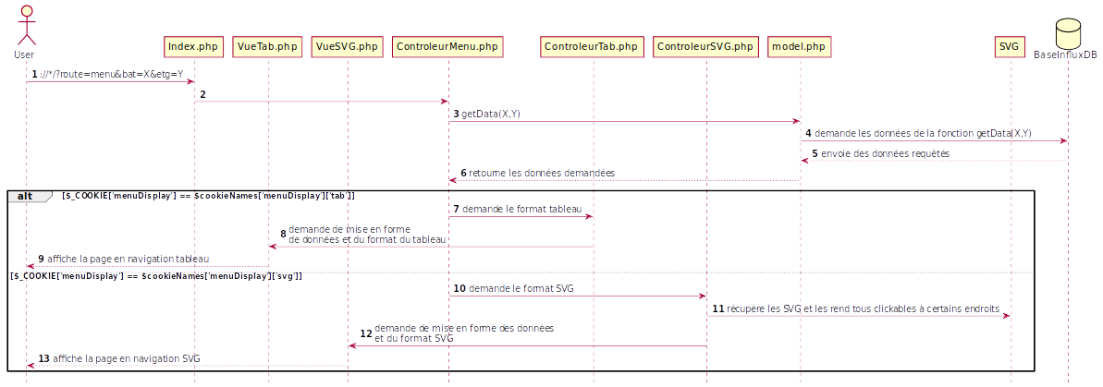
1) Méthodologie
1.6) Conception : paradigme MVC2
Introduction
Analyse du besoin
Réalisation Technique
Bilan
Conclusion
Modèle
Données
Vue
Contrôleur
Routeur
Notes:
- saquence du processus d’affichage des menus
- 2 modes : tableau & image
- remarque MVC2, interactions :
- Routeur → Controleur
- Controleur → Modele
- Model → Données
- Controleur → Vue
- Vue → User

Slide 22
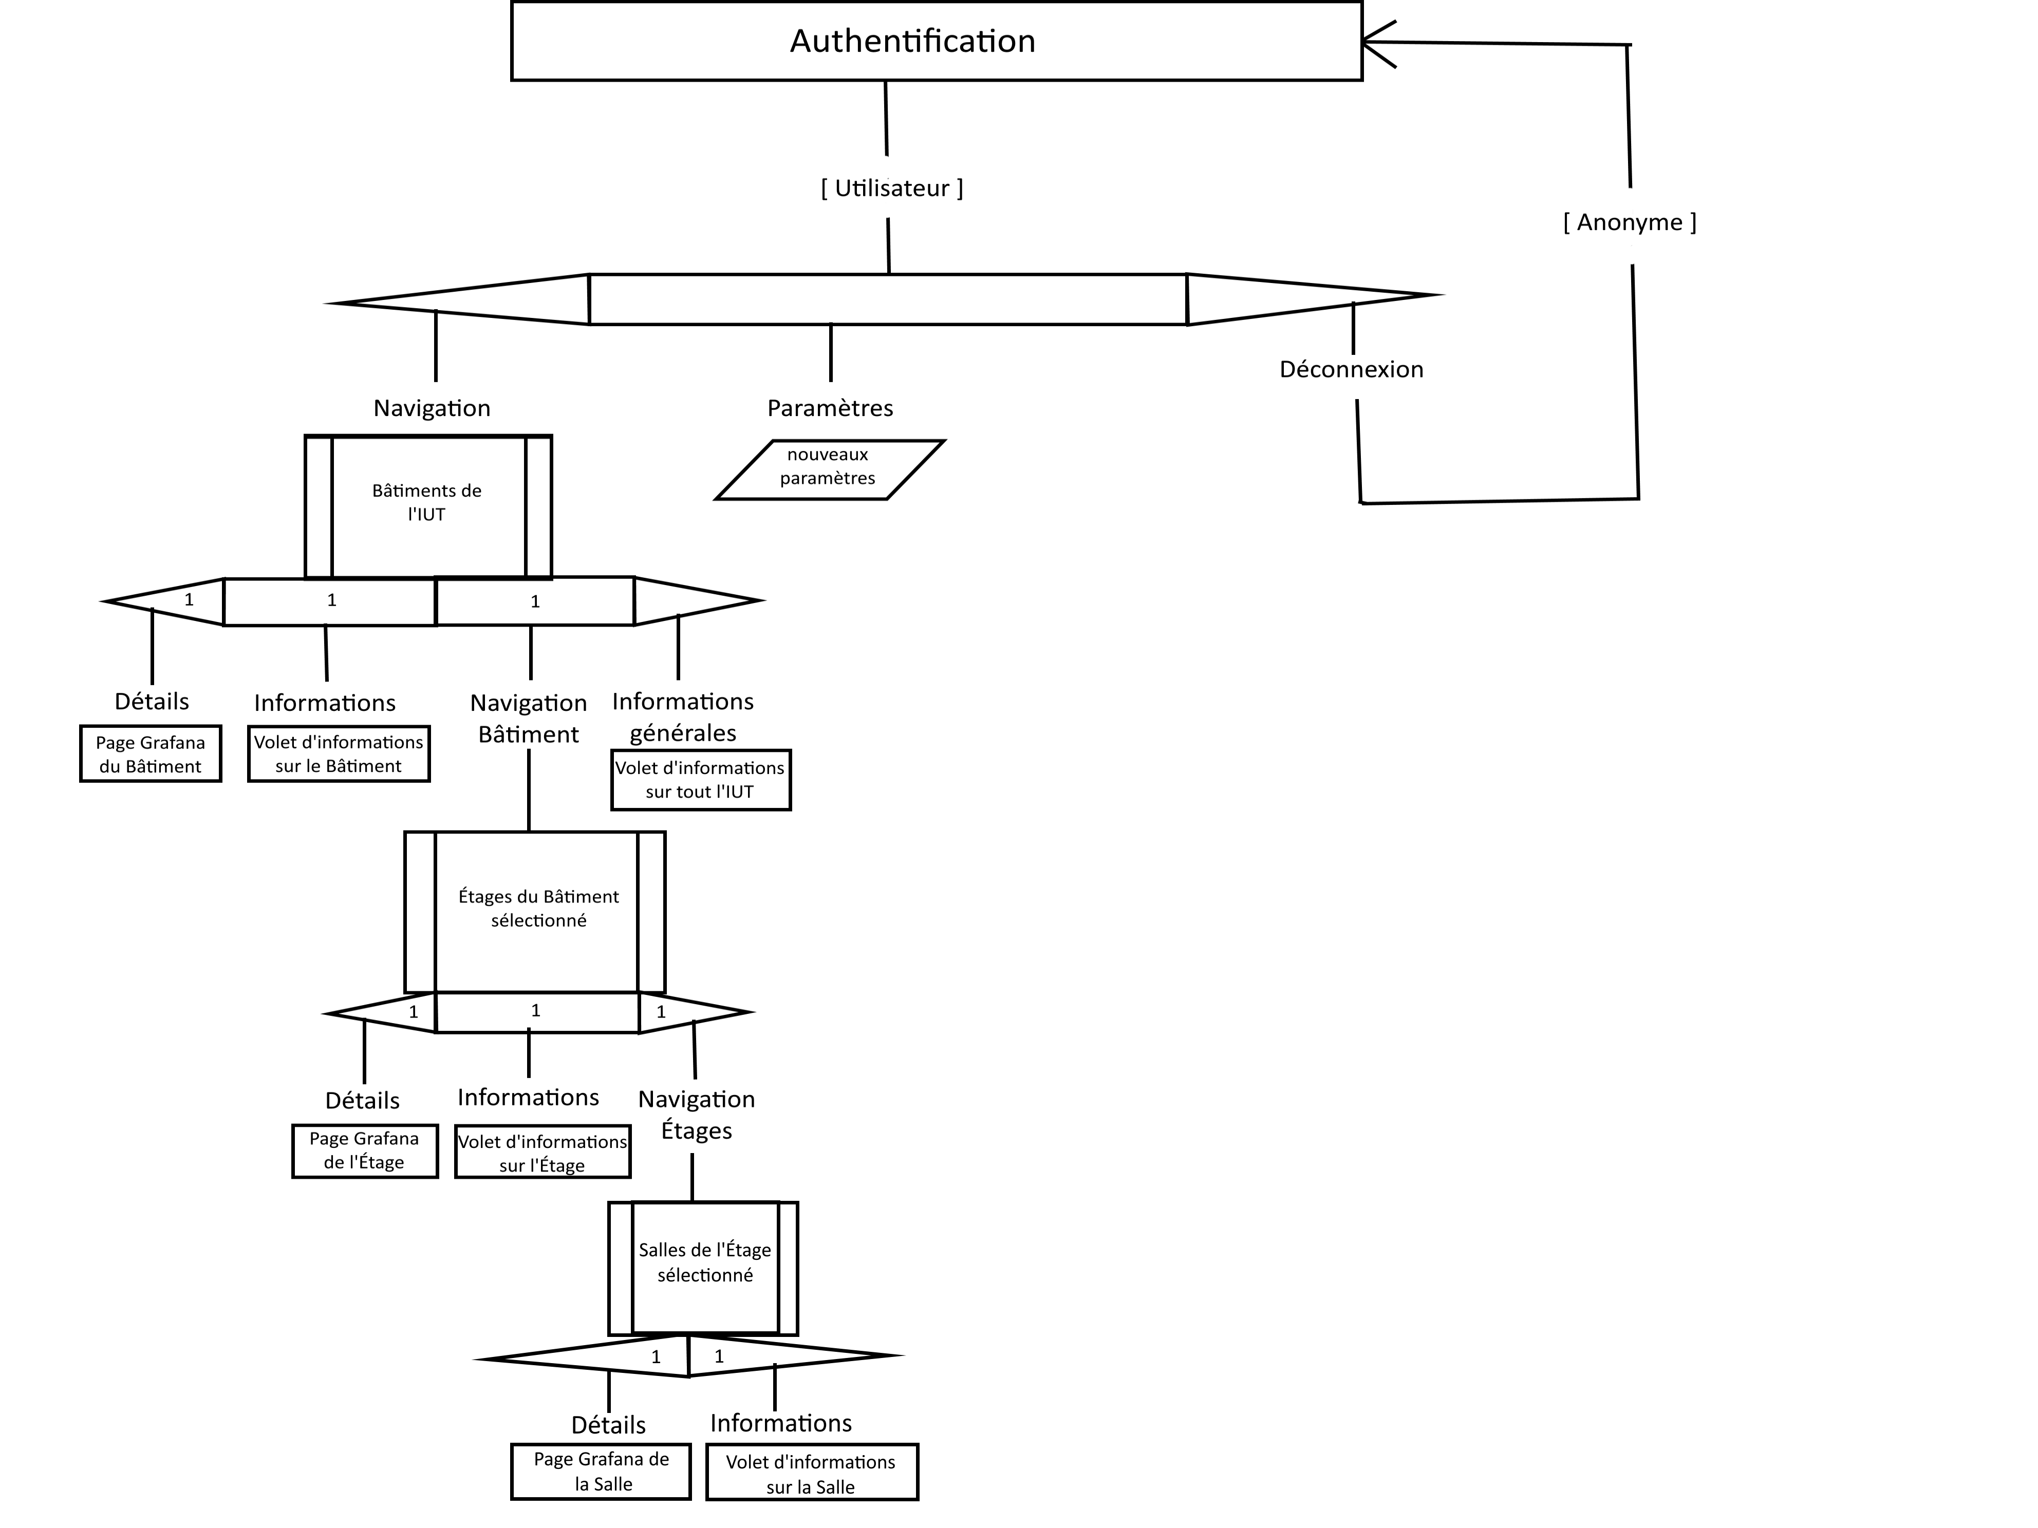
1) Méthodologie
1.7) Conception : Schéma Navigationnel d’Interface
Introduction
Analyse du besoin
Réalisation Technique
Bilan
Conclusion
(*)
(*)
Notes:
Architecture plutot simple, peu de ramification. Des chemins explicites

Slide 23
2) Déroulement
2.1) Difficultés rencontrées : résolues
Introduction
Analyse du besoin
Réalisation Technique
Bilan
Conclusion
Absence d’accès aux services de l’IUT
Solution : Mise en place d’une *VM
regroupant les technologies
Retard du capteur
Solution : Simulation des
données via Node-Red
(Serveur Web)
Utilisateur
* Machine Virtuelle

Slide 24
2) Déroulement
2.2) Difficultés rencontrées : changement de direction
Sécurité du site
Solution : AJAX Insertion à la génération des pages
Introduction
Analyse du besoin
Réalisation Technique
Bilan
Conclusion
D’où vient le problème ?
Afficher en temps réel les données sur le plan de l’IUT
1 : requête
1 : requête
Problème :
On ne sait pas sécuriser une API
www
Page Web
www
Page Web
*API
(Serveur Web)
(Serveur Web)
3 : réponse
2 : réponse
2 : lecture des données
3 : Récupération de données
* Application Programming Interface : permet à des services
de communiquer entre eux

Slide 25
3) Le résultat
Introduction
Analyse du besoin
Réalisation Technique
Bilan
Conclusion
http://captelec.iut-blagnac.fr

Slide 26
III) Bilan et analyse rétrospective
Bilan technique
Bilan humain
Bilan de compétences

Slide 27
1) Bilan technique
1.1) Les objectifs : ce qui est fait
Introduction
Analyse du besoin
Réalisation Technique
Bilan
Conclusion
Une application web
Simple à utiliser / à prendre en main
Possibilité de consulter dans le détail, les données et leur historique
Possibilité de modifier / étendre le projet
Interface réduite au maximum pour simplifier la navigation
Documentation utilisateur complète
Redirection vers des pages grafana
Structure MVC
Construction autour d’un fichier de configuration
Documentation technique

Slide 28
1) Bilan technique
1.2) Les objectifs : ce qui manque
Introduction
Analyse du besoin
Réalisation Technique
Bilan
Conclusion
Acquérir les données de consommation via le capteur
Permettre de visualiser la consommation électrique des salles de l’IUT
Afficher en temps réel les données sur le plan de l’IUT
Connexion du capteur au réseau LoraWan
Mise en production de l’application
Réception et stockage des données
Affichage détaillé
Création des volets de visualisation
Implémentation des plans
Insertion des données
Mise en place des gradients de couleur
Création d’une API pour actualiser les plans en temps réel*
*Problème de sécurité

Slide 29
1) Bilan technique
1.3) Le produit final
Introduction
Analyse du besoin
Réalisation Technique
Bilan
Conclusion
Une application qui mêle de nombreuses technologies
Qui permettra :
La collecte de données quantitatives sur les habitudes énergétiques de l’IUT
La réalisation d’économies d’énergies pour l’IUT
Données quantitatives pouvant servir de base pour des recherches
Cliente chercheuse à l’IRIT

Slide 30
1) Bilan technique
1.4) Les perspectives d’évolution
Introduction
Analyse du besoin
Réalisation Technique
Bilan
Conclusion
Résolution des problèmes de sécurité pour avoir du vrai temps réel
Ajout de fonctionnalités
  Système de notification (Telegram, mail, discord, …)
  Interfaçage avec flop EDT pour voir l’occupation des salles
  Mise en relation avec d’autres capteurs (présence, chaleur, CO2, …)
Portage en application mobile
Extension à tout l’IUT
Export vers d’autres établissements

Slide 31

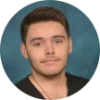
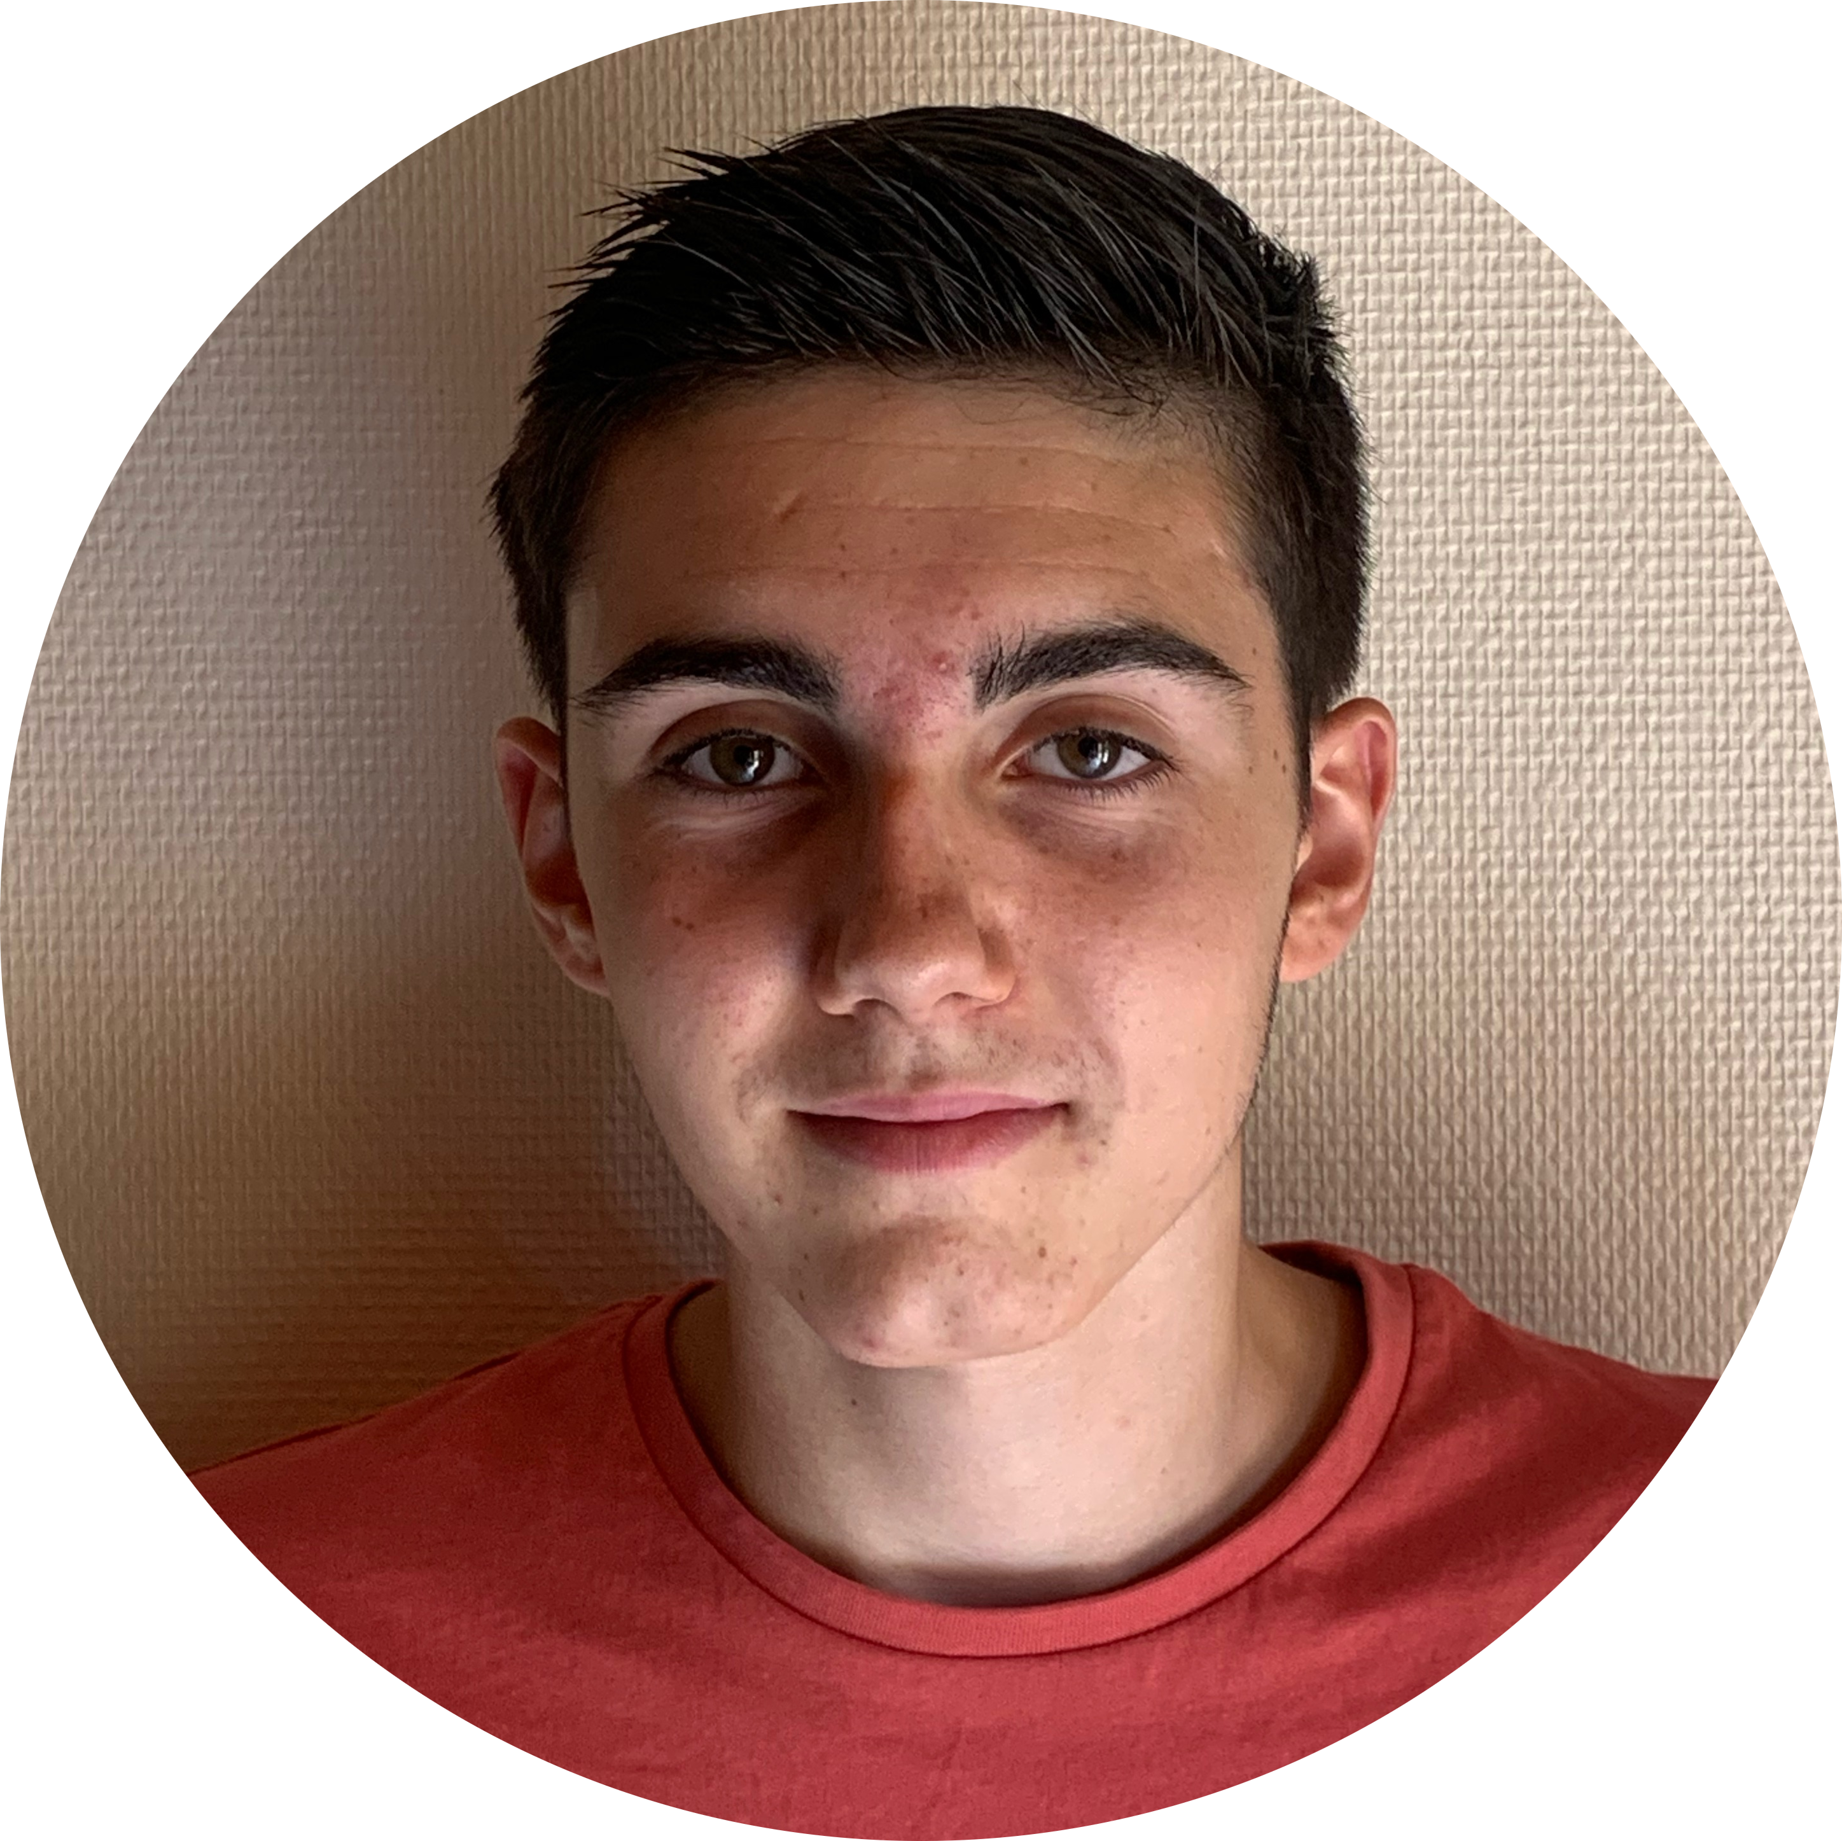
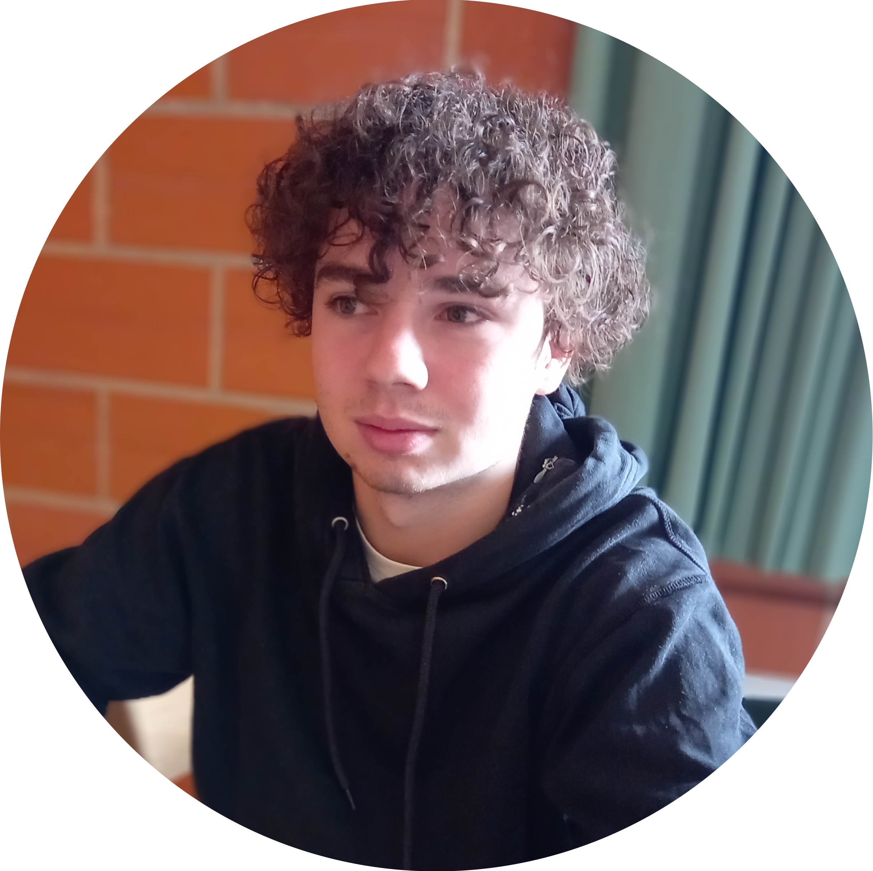
2) Bilan humain
2.1) Tâches et communication au sein de l’équipe
Introduction
Analyse du besoin
Réalisation Technique
Bilan
Conclusion
Planification des réunions, vérification
du travail et développement PHP.
Communication avec tous les membres.
Communication avec superviseur et cliente, et rédaction des rapports.
Communique avec Axel pour rapporter l’avancement du projet.
Relecture de tous les documents, rédaction doc utilisateur, assemblage doc technique*.
Communique avec les rédacteurs de documents.
Suivie de la mise en place capteur, développement PHP, mise en place VM.
Communique avec Axel pour le développement.
* réunir et compiler toutes les parties rédigés séparément

Slide 32
2) Bilan humain
2.2) Écart avec la planification
Introduction
Analyse du besoin
Réalisation Technique
Bilan
Conclusion
Commencement tardif de la simulation.
Recherches sur les technologies
Cahier des charges
Mise en place gitLab
Simulation de données
Première version (simple)
Doc utilisateur
Doc paramétrage
SNI (pour v2)
Doc technique
Seconde version (aboutie)
Vidéo de présentation
Livraison et recette
Retard sur la création du SNI.
Dépassement de la limite fixé pour le développement de la v2.

Slide 33
2) Bilan humain
2.3) Cause et impact des écarts 1/2
Introduction
Analyse du besoin
Réalisation Technique
Bilan
Conclusion
Commencement tardif de la simulation.
Causes : attente des accès et une prise de décision lente
Impacts :
  Sur le projet : aucun, puisque fini à temps
  Sur l’équipe : source de stress
Retard sur la création du SNI.
Causes : oubli / autres préoccupations / élément non central
Impacts :
  Sur le projet : aucun, puisque peu utile en développement (élément de documentation principalement)
  Sur l’équipe : aucun, car assez simple à réaliser

Slide 34
2) Bilan humain
2.4) Cause et impact des écarts 2/2
Introduction
Analyse du besoin
Réalisation Technique
Bilan
Conclusion
Dépassement de la limite fixé pour le développement de la v2.
Causes :
  Problèmes de liaison avec la base de données influxdb
  Perte de temps sur des détails (graphique, fluidité, responcivité)
  Problème pour déployer le service sur l’IUT
Impacts :
  Sur le projet : faible, un peu de retard dans l’écriture de la vidéo et pose quelques incertitudes pour la doc technique.
  Sur l’équipe : beaucoup de stress car accélération du travail

Slide 35
2) Bilan humain
2.5) Communication avec le client
Introduction
Analyse du besoin
Réalisation Technique
Bilan
Conclusion
Manque de communication durant
la première période
Problème corrigé depuis livraison v1
Mail hebdomadaire

Slide 36
3) Bilan de compétences
3.1) Pile technologique – éléments connus
Introduction
Analyse du besoin
Réalisation Technique
Bilan
Conclusion
Programmation web coté serveur (M3104_PWS) en 2eme année
Aussi PWS
Conception de documents et d'interfaces numériques (M1105_CDIN) en 1er année

Slide 37
3) Bilan de compétences
3.2) Pile technologique – éléments inconnus
Introduction
Analyse du besoin
Réalisation Technique
Bilan
Conclusion
Nécessité de se documenter pour chaque technologie.
Démarche simplifié par les connaissances de base acquises à l’IUT (BD, réseau)

Slide 38
3) Bilan de compétences
3.3) Application des compétences
Introduction
Analyse du besoin
Réalisation Technique
Bilan
Conclusion
Hard skills
Soft skills
Développement en structure MVC
Utilisation de dépôts de codes Git
Conception
  Navigation
  Ergonomie
Rédaction de documentation
Animer des réunions
Comptes rendus de réunions
Communiquer
  En équipe
  Avec un client
  Avec un manager
Recueillir les besoins

Slide 39
Conclusion
Notes:
dthketuyjdfhkddghjfncf

Slide 40
Conclusion
Introduction
Analyse du besoin
Réalisation Technique
Bilan
Conclusion
Les étapes :
A l’origine :
Rien
Recueil du besoin
Livraison v1
(simpliste)
Livraison v2
(finale)
A la fin :
Un tableau de bord web qui affiche
la consommation électrique de l’IUT
Perspectives et poursuite :
Ajout de fonctionnalité
Portage sur d’autres plateformes
Export vers d’autres établissements
Si c’était à refaire ?
On conserverait la même stratégie, il s’agit seulement de mieux l’appliquer

Slide 41
Merci pour votre écoute
Nous contacter
Axel Bacrie – axel.bacrie@etu.univ-tlse2.fr
Théo Chaves – theo.chaves@etu.univ-tlse2.fr
Nathan Chaugier – nathan.chaugier@etu.univ-tlse2.fr
William Touzani – william.touzani@etu.univ-tlse2.fr

